Slide 1




Slide 2

Ở đây có bán trà sữa

Slide 3


Bài văn thuật lại một sự việc thường có mấy phần?
3 phần
1 phần
2 phần
4 phần

Slide 4
Mở bài trong bài văn thuật lại một sự việc cần viết như thế nào?
Thuật lại sự việc
Kể lại lần lượt sự việc
Giới thiệu sự việc
Nêu cảm xúc của sự việc

Slide 5
Bộc lộ cảm xúc, suy nghĩ về việc đã thuật là phần nào của bài văn?
Mở bài
Thân bài
Kết bài
Lập dàn ý

Slide 6






Slide 7



Đề bài: Viết bài văn thuật lại một hoạt động trải nghiệm em đã tham gia và chia sẻ suy nghĩ, cảm xúc của mình về hoạt động đó.

Slide 8






Slide 9


a. Chọn hoạt động trải nghiệm: (ví dụ: tham quan làng nghề truyền thống, làm một số sản phẩm thủ công, tham gia hoạt động của một câu lạc bộ,...).
b. Liệt kê các việc đã làm, sắp xếp các việc theo trình tự hợp lí.

Slide 10
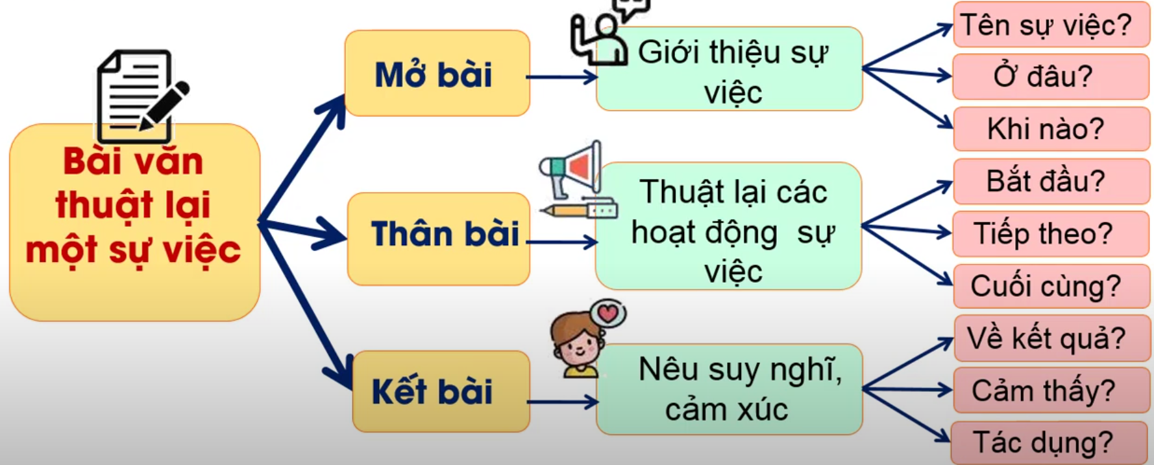
Cấu tạo chung của bài văn thuật lại một sự việc

Slide 11



Slide 12


Dựa vào nội dung đã chuẩn bị, lập dàn ý theo hướng dẫn dưới đây:
Cách 1: Giới thiệu hoạt động (tên hoạt động, thời gian, địa điểm diễn ra hoạt động,..).
Mở bài
Giới thiệu hoạt động trải nghiệm
Cách 2: Nêu tên hoạt động và lí do em muốn tham gia hoạt động.

Slide 13
- Kể lần lượt các hoạt động theo trình tự (sử dụng các từ ngữ: đầu tiên, tiếp theo, sau đó, trong khi đó, bên cạnh đó, cuối cùng,...).
- Mỗi hoạt động cần nêu cụ thể (hoạt động diễn ra trong bao lâu, ở địa điểm nào, em tham gia cùng với ai,...).
- Có thể kết hợp nêu nhận xét, đánh giá về hoạt động (hoạt động ấn tượng nhất, thú vị nhất,...).
Thân bài
Kể lại hoạt động trải nghiệm

Slide 14
- Nêu kết quả của hoạt động (hiểu thêm về di tích, làng nghề,...).
- Bày tỏ suy nghĩ, cảm xúc đối với hoạt động (yêu thích, thú vị, tự hào,...).
Kết bài
Chia sẻ suy nghĩ và cảm xúc về hoạt động trải nghiệm.

Slide 15
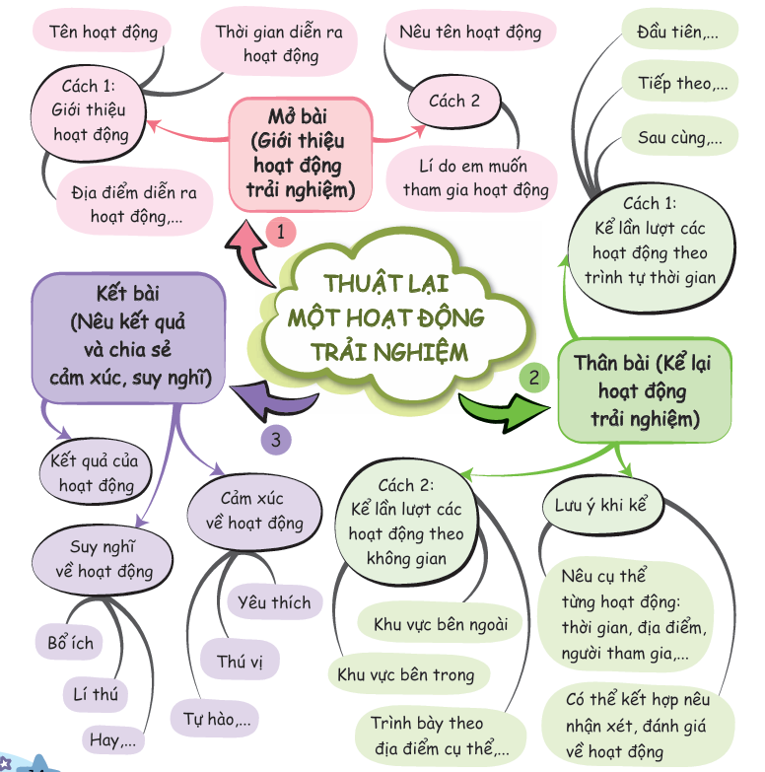

Slide 16
Thuật lại buổi trải nghiệm: Tập làm chú bộ đội
Năm học trước, vào buổi Chủ nhật, trường em đã …
Buổi đó đầy ý nghĩa
Mở bài
Lúc 7 giờ, chúng em tập trung sân trường… Nhận trang phục
Các chú bộ đội đón …, chia thành các tiểu đội, đặt tên các đội…
Lên xe, học nội quy… Xe chuyển bánh… Đến cổng doanh trại…
Xuống xe…, Vào doanh trại…, Nhận phòng…
Thăm thao trường…, Xem bộ đội tập bắn…, Học đội hình…, Thăm nhà truyền thống,… Ăn trưa… Học cách tập hợp… Chơi trận giả…
Trả phòng, trang phục… Chuẩn bị ra về… Chụp ảnh lưu niệm,…
Về… Trên xe hát vang… bạn nào cũng vui vẻ.
Thân bài
Kết bài
Qua buổi trải nghiệm, thêm yêu các chú bộ đội…
Em có nhiều hiểu biết về … Em mong… Em ước sẽ là…

Slide 17


Slide 18

Các hoạt động được sắp xếp theo trình tự hợp lí.
Nêu rõ kết quả của các hoạt động, việc làm.
Chú ý thể hiện suy nghĩ, cảm xúc khi tham gia hoạt động.

Slide 19




Đọc lại dàn ý, tự chỉnh sửa bổ sung

Slide 20


Chia sẻ dàn ý với các bạn để góp ý cho nhau:
Cách mở bài, kết bài
Trình tự thuật việc (mở đầu – diễn biến – kết thúc)
Thảo luận nhóm

Slide 21


